Slide 1
Profils de configuration vSphere

Slide 2
Objectifs d’apprentissage
Reconnaître les avantages de l’utilisation des profils de configuration vSphere
Expliquer le fonctionnement de la fonctionnalité Profils d’hôte (Host Profiles)
Configurer et gérer les profils de configuration vSphere

Slide 3
À propos des profils de configuration vSphere
Introduits dans vSphere 8, les administrateurs peuvent utiliser les profils de configuration vSphere pour tester les fonctionnalités et fournir des commentaires pendant le processus de développement.
À partir de vSphere 8.0 Update 1 et versions ultérieures, les profils de configuration vSphere sont entièrement pris en charge.
Avec les profils de configuration vSphere, les administrateurs peuvent :
Gérer collectivement la configuration de tous les hôtes d’un cluster.
Définir une configuration souhaitée pouvant être appliquée à tous les hôtes en une seule opération.
Utiliser un hôte de référence et faire de sa configuration la configuration souhaitée pour l’ensemble du cluster.

Slide 4
À propos des profils de configuration vSphere
Dans vSphere 8, les profils de configuration vSphere ont été introduits sous forme d’aperçu technologique (Technology Preview) et n’étaient pas encore entièrement pris en charge.
Les administrateurs peuvent activer les profils de configuration vSphere uniquement sur les clusters que vous gérez à l’aide d’une image unique.

Slide 5
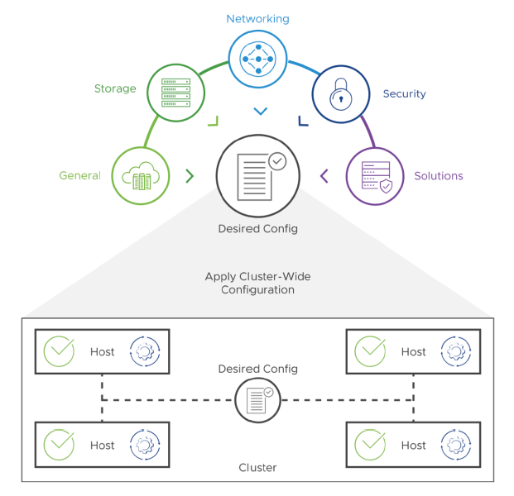
À propos des profils de configuration vSphere

Slide 6
Exigences pour les profils de configuration vSphere
Pour utiliser les profils de configuration vSphere, vous devez vous assurer que votre environnement répond aux exigences suivantes :
vCenter Server 8.0 Update 1
ESXi 8.0 Update 1
Licence Enterprise Plus

Slide 7
Création de "Network Traffic Rules"
Vous pouvez définir des Network Traffic Rules pour le traitement du trafic lié aux machines virtuelles (VM) ou aux adaptateurs physiques.
En général, une Network Traffic Rule se compose d’un qualificateur pour le trafic et d’une action permettant de restreindre ou de prioriser le trafic correspondant.
Dans une Network Traffic Rule, l’action Allow permet au trafic de passer à travers le port du Distributed Switch ou le port uplink, tandis que l’action Drop bloque le trafic.
L’action Tag marque (ou étiquette) le trafic passant par le port du Distributed Switch ou le port uplink.
Du point de vue du Distributed Switch :
Ingress signifie entrant depuis la VM, le port vmkernel, ou depuis un uplink.
Egress signifie sortant vers la VM, vers le port vmkernel, ou vers un uplink.
Un qualificateur représente un ensemble de critères de correspondance liés à une couche réseau.
Vous pouvez faire correspondre le trafic selon le type de trafic système, les propriétés de trafic de la couche 2 ou de la couche 3.
Vous pouvez utiliser le qualificateur pour une couche réseau spécifique, ou combiner plusieurs qualificateurs pour identifier les paquets plus précisément.

Slide 8
Limitations des profils de configuration vSphere
Les profils de configuration vSphere présentent les limitations suivantes :
Une fois activés sur un cluster, les profils de configuration vSphere ne peuvent pas être désactivés.
Ne prennent pas en charge un cluster si NSX est également activé.
Ne prennent pas en charge un cluster avec des hôtes équipés de DPU.
Certains services ESXi, tels que les états de démarrage et d’exécution, ne sont actuellement pas gérés par les profils de configuration vSphere.
  Par exemple, les paramètres de démarrage et d’exécution du service SSH ne sont pas inclus dans un document de configuration de cluster.

Slide 9
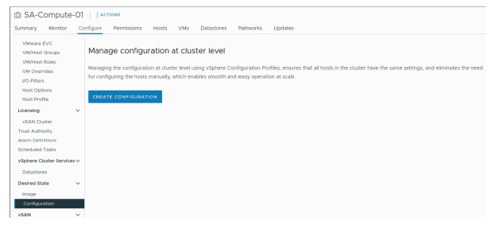
Configuration au niveau du cluster

Slide 10
Utilisation des profils de configuration vSphere
Le flux de travail de configuration commence par des vérifications d’éligibilité sur le cluster et les hôtes.
Si le cluster n’est pas éligible, le processus de configuration ne se poursuivra pas.
Si le cluster est éligible, les administrateurs peuvent importer une configuration à partir d’un hôte du cluster ou d’un fichier JSON.

Slide 11
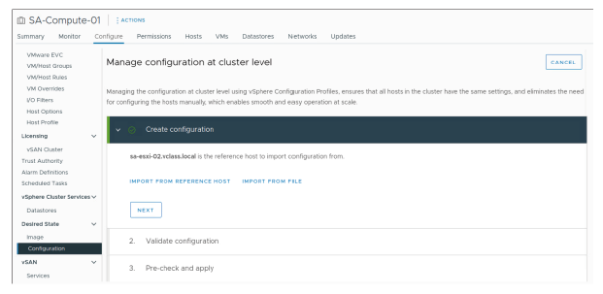
Utilisation des profils de configuration vSphere

Slide 12
Afficher les paramètres des hôtes dans la configuration souhaitée
Vous pouvez consulter des informations sur la manière dont chaque paramètre d’hôte est configuré dans la configuration souhaitée actuelle du cluster.
Pour chaque paramètre d’hôte défini dans le document de configuration, vous pouvez voir les valeurs définies pour tous les hôtes du cluster ainsi que les éventuelles exceptions spécifiques à certains hôtes.

Slide 13
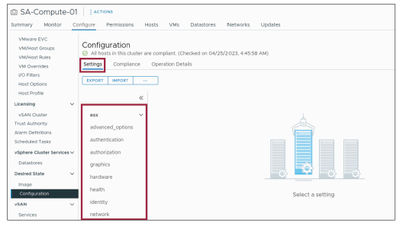
Afficher les paramètres des hôtes dans la configuration souhaitée

Slide 14
Schéma de configuration et document de configuration
Les administrateurs peuvent configurer et gérer la configuration souhaitée des hôtes pour un cluster entier en travaillant avec le document de configuration du cluster concerné.
Le document de configuration est un fichier JSON que vous pouvez télécharger sur votre ordinateur local et modifier à l’aide d’un éditeur JSON.
Un document de configuration valide contient une section profile et, éventuellement, des sections host-specific et host-override :
La section profile contient une configuration commune applicable à tous les hôtes du cluster.
La section host-specific représente la configuration qui ne peut être spécifiée que pour un hôte particulier.
La section host-override représente la configuration qui remplace celle d’un hôte spécifique dans le cluster.

Slide 15
Vérifier la conformité des hôtes par rapport à la configuration souhaitée du cluster
Vous pouvez vérifier la conformité de chaque hôte d’un cluster par rapport à la configuration souhaitée définie pour l’ensemble du cluster.
La tâche Vérification de la conformité de la configuration du cluster s’exécute automatiquement dans les cas suivants :
Lorsque vous apportez des modifications à la configuration souhaitée du cluster.
Lorsque vous ajoutez un hôte au cluster.

Slide 16
Exécuter une prévérification de remédiation
Vous exécutez une prévérification de remédiation afin de vous assurer que la configuration souhaitée est valide et que le cluster est en bon état de fonctionnement.
Pendant cette prévérification, vSphere Configuration Profiles effectue divers contrôles d’intégrité sur chaque hôte ainsi que sur l’ensemble du cluster.
La prévérification de remédiation calcule également l’impact que la remédiation pourrait avoir sur les hôtes.

Slide 17
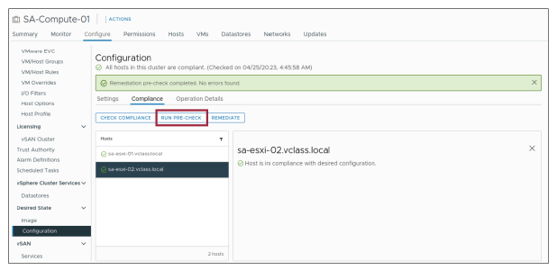
Exécuter une prévérification de remédiation

Slide 18
Corriger un cluster selon la configuration souhaitée
Vous pouvez corriger un cluster en fonction de la configuration souhaitée afin que tous les hôtes non conformes deviennent conformes à la configuration définie pour le cluster.
Dans cette étape, vous pouvez examiner l’impact de la remédiation.
Par exemple :
Les hôtes du cluster seront placés en mode maintenance, puis redémarrés si nécessaire.
Les hôtes concernés seront ensuite remis en fonctionnement une fois la remédiation terminée.

Slide 19
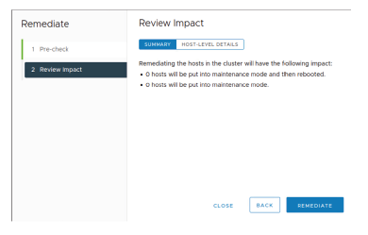
Corriger un cluster selon la configuration souhaitée

Slide 20
Configuration cohérente sur plusieurs sites
Vous pouvez obtenir une configuration cohérente sur plusieurs serveurs vCenter dans votre environnement.
À partir du vCenter source (Source VC) :
Vous exportez la configuration au format JSON, incluant :
  La configuration de l’appliance,
  La configuration réseau,
  Les utilisateurs et les privilèges.
Ensuite, vous pouvez valider et importer cette configuration dans les vCenters de destination (Dest. VC1, VC2, VC3, VC4, VC5) afin de garantir une uniformité de configuration entre tous les sites.

Slide 21
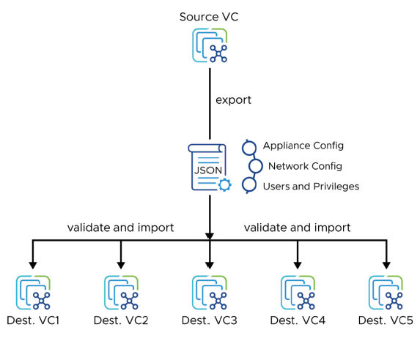
Configuration cohérente sur plusieurs sites

Slide 22
Prise en charge de vSphere Distributed Switch
Les profils de configuration vSphere (vSphere Configuration Profiles) prennent en charge la co-existence avec les configurations de vSphere Distributed Switch.
Cela signifie que vSphere Distributed Switch et les informations des Distributed port groups sont toujours gérés par vCenter et sont compatibles avec l’utilisation des profils de configuration vSphere.
Par exemple, si vous créez ou modifiez des Distributed port groups, vous n’avez pas besoin d’ajouter ces informations au document de configuration du cluster.
Le Distributed port group est géré par le vSphere Distributed Switch indépendamment du cluster.
Cependant, si vous attachez des interfaces vmkernel à des Distributed port groups, la configuration des interfaces vmkernel doit être gérée par les profils de configuration vSphere.
Référence – Annoncer les profils de configuration vSphere (Announcing vSphere Configuration Profiles)

Slide 23
Transition d’un cluster avec un vSphere Distributed Switch
Un cluster existant configuré pour utiliser des profils d’hôtes (Host Profiles) peut être converti afin d’utiliser à la place les profils de configuration vSphere.

Slide 24
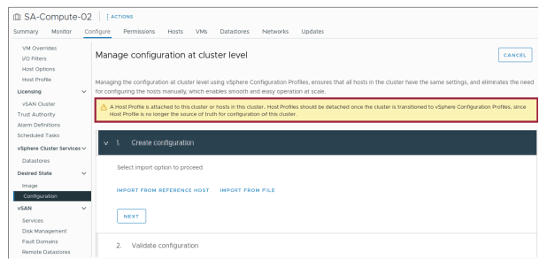
Transition d’un cluster avec un vSphere Distributed Switch

Slide 25
État de santé du service vSphere Configuration Profiles
vSphere Configuration Profiles est fourni par le service VMware vSphere Update Manager.
Les messages de journal (log messages) sont principalement enregistrés dans le fichier
vmware-vum-server-XX.log situé dans le répertoire suivant sur le vCenter : /var/log/vmware/vmware-updatemgr/vum-server/

Slide 26
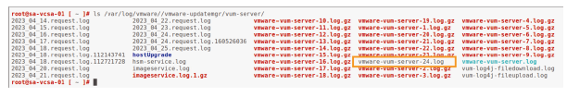
État de santé du service vSphere Configuration Profiles

Slide 27
À propos des Host Profiles
Introduits avec vSphere 4.0, les Host Profiles sont désormais les prédécesseurs des vSphere Configuration Profiles.
Les Host Profiles sont également utilisés pour automatiser et centraliser la gestion de la configuration des hôtes ainsi que la conformité de cette configuration.
Tout comme les vSphere Configuration Profiles, les Host Profiles présentent de nombreux avantages :
Configuration et gestion des modifications simplifiées pour les hôtes ESXi
Détection facilitée de la non-conformité par rapport aux configurations standard
Rémédiation automatisée

Slide 28
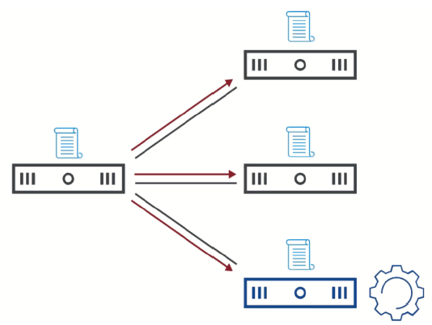
À propos des Host Profiles

Slide 29
Exportation des configurations de Distributed Switch
Au fil du temps, votre environnement vSphere évolue et s’étend. De nouveaux hôtes sont ajoutés au centre de données et doivent être configurés pour coexister avec les autres hôtes du cluster. Par exemple :
Stockage : datastores tels que VMFS et NFS, initiateurs et cibles iSCSI, et multipathing
Réseau : commutateurs virtuels, port groups, vitesse des cartes réseau physiques (NIC), sécurité, stratégies d’agrégation (NIC teaming policies), etc.
Licences : sélection de l’édition, saisie de la clé de licence, etc.
Configuration de la date et de l’heure : serveur Network Time Protocol (NTP)
Paramètres de sécurité : paramètres du pare-feu, configuration Active Directory, services ESXi, etc.
DNS et routage : serveur DNS, passerelle par défaut IP, etc.

Slide 30
À propos des Host Profiles
Traditionnellement, vous modifiiez la configuration d’un seul hôte :
Manuellement, à l’aide du vSphere Client ou de la ligne de commande
Automatiquement, à l’aide de scripts
Grâce à la fonctionnalité Host Profiles, vous pouvez exporter les paramètres de configuration d’un hôte de référence principal et les enregistrer sous forme d’un ensemble de règles portables appelé host profile. Vous pouvez ensuite utiliser ce profil pour configurer rapidement d’autres hôtes dans le centre de données.
Configurer des hôtes à l’aide de cette méthode réduit considérablement le temps de configuration de nouveaux hôtes. Plusieurs étapes sont regroupées en un seul clic. Les Host Profiles éliminent également le besoin de créer des scripts spécialisés pour configurer les hôtes.
Le système vCenter utilise les Host Profiles comme base de configuration des hôtes, ce qui permet de surveiller les changements de configuration, de détecter les écarts et de les corriger.
En tant que fonctionnalité sous licence de vSphere, les Host Profiles ne sont disponibles qu’avec la licence Enterprise Plus.
Si vous rencontrez des erreurs, assurez-vous que vos hôtes disposent de la licence vSphere appropriée.

Slide 31
Restauration et importation des configurations de Distributed Switch
Grâce à la fonctionnalité Host Profiles, vous pouvez exporter les paramètres de configuration d’un hôte de référence principal et les enregistrer sous forme d’un ensemble de règles portables appelé host profile. Vous pouvez ensuite utiliser ce profil pour configurer rapidement d’autres hôtes dans le centre de données.
Configurer des hôtes à l’aide de cette méthode réduit considérablement le temps de configuration de nouveaux hôtes. Plusieurs étapes sont regroupées en un seul clic. Les Host Profiles éliminent également le besoin de créer des scripts spécialisés pour configurer les hôtes.
Le système vCenter utilise les Host Profiles comme base de configuration des hôtes, ce qui permet de surveiller les changements de configuration, de détecter les écarts et de les corriger.
En tant que fonctionnalité sous licence de vSphere, les Host Profiles ne sont disponibles qu’avec la licence Enterprise Plus.
Si vous rencontrez des erreurs, assurez-vous que vos hôtes disposent de la licence vSphere appropriée.

Slide 32
Mise en œuvre des Host Profiles
Vous commencez avec un hôte de référence pour créer un host profile qui peut ensuite être appliqué à de nouveaux hôtes.

Slide 33
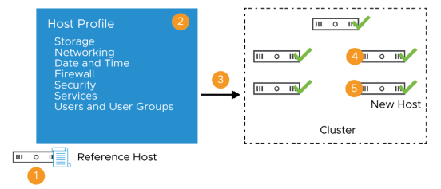
Mise en œuvre des Host Profiles

Slide 34
Mise en œuvre des Host Profiles
Suivez ce flux de travail de base pour implémenter les Host Profiles :
Configurez un hôte destiné à servir d’hôte de référence.
L’hôte de référence est celui à partir duquel le profil sera créé.
Utilisez l’assistant Create Profile pour créer un profil à partir de l’hôte de référence désigné.
vCenter récupère les paramètres de configuration de l’hôte de référence, y compris les montages NFS et les ports vSphere vMotion.
Vous pouvez modifier le profil afin de personnaliser davantage les règles définies dans le profil.
Associez le host profile à un hôte ou à un cluster d’hôtes.
Vous pouvez attacher un profil à un hôte autonome ou à un ou plusieurs clusters d’hôtes.
Vérifiez la conformité des hôtes par rapport au profil de l’hôte de référence.
Si tous les hôtes sont conformes au host profile, cela signifie qu’ils sont correctement configurés.
Vérifiez la conformité des nouveaux hôtes par rapport au profil de l’hôte.
Vous pouvez facilement appliquer le host profile à d’autres hôtes ou clusters d’hôtes non conformes.

Slide 35
Mise en œuvre des Host Profiles
Vous pouvez également importer et exporter un host profile vers un fichier de profil au format VMware Profile (.vpf).
Cette fonctionnalité est utile pour partager des host profiles entre plusieurs instances de vCenter.

Slide 36
Surveillance de la conformité
Lorsqu’un nouvel hôte est ajouté à un cluster, celui-ci est vérifié pour s’assurer de sa conformité avec le host profile appliqué.
Un cluster peut également être vérifié manuellement pour la conformité avec un host profile.

Slide 37
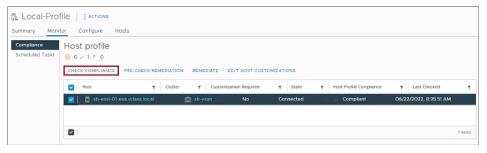
Surveillance de la conformité

Slide 38
Surveillance de la conformité
Après la création du host profile et son association à un ensemble d’hôtes ou de clusters, vous pouvez vérifier l’état de conformité à plusieurs endroits dans le vSphere Client :
Vue principale du host profile : affiche l’état de conformité des hôtes.
Onglet Summary de l’hôte : affiche l’état de conformité de l’hôte sélectionné.
Onglet Monitor du host profile : après avoir lancé une vérification de conformité, cet onglet affiche l’état de conformité des hôtes sélectionnés.
Cette vue affiche également toutes les incohérences entre les valeurs des hôtes et celles définies dans le host profile (comme illustré sur la diapositive).
Vous pouvez également vérifier la conformité de composants ou de paramètres individuels.
Ces vérifications de conformité intégrées sont particulièrement utiles pour vSphere DRS et vSphere DPM.

Slide 39
Standardisation entre plusieurs instances de vCenter
Certaines organisations disposent d’environnements étendus comportant de nombreuses instances de vCenter.
Si vous souhaitez standardiser une configuration d’hôte unique sur plusieurs environnements vCenter, vous pouvez exporter le host profile d’une instance de vCenter afin que d’autres instances puissent l’importer et l’utiliser dans leurs environnements.
Les host profiles ne sont ni répliqués, ni partagés, ni synchronisés entre les instances de vCenter connectées par le Enhanced Linked Mode.
Les fichiers sont exportés au format de profil VMware (.vpf).

Slide 40
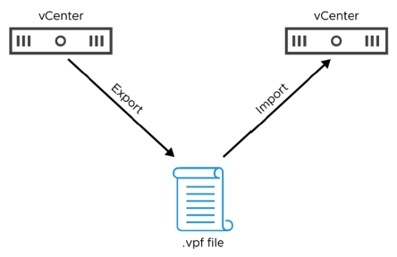
Standardisation entre plusieurs instances de vCenter

